Slide 1
Αναδιάρθρωση και Εξορθολογισμός της Διδακτέας Ύλης Πρωτοβάθμιας και Δευτεροβάθμιας Εκπαίδευσης
Φυσικά
Ε΄- Στ΄ τάξης
Δημοτικού
Ομάδα Εργασίας
Αρβανιτάκης Κωνσταντίνος - Πατρινόπουλος Ματθαίος - Πήλιουρας Παναγιώτης - Τσαγλιώτης Νεκτάριος
Συντονίστρια: Φέρμελη Γεωργία, Σύμβουλος Α΄ ΙΕΠ

Slide 2
Τι έχει προηγηθεί;
Για τον εξορθολογισμό της ύλης των Φυσικών του Δημοτικού έχουν προηγηθεί δυο υπουργικές αποφάσεις:
Υ.Α. 101097/Γ1/16-08- 2010
Υ.Α. 171850 /Γ1/22-10-2014,
με τις οποίες επήλθε αναδιάρθρωση και εξορθολογισμός της διδακτέας ύλης στα Φυσικά Ε΄ και Στ΄ Δημοτικού.

Slide 3
Στόχοι της αναδιάρθρωσης και εξορθολογισμού της διδακτέας ύλης
Να «αποδεσμευθούν» οι εκπαιδευτικοί από την πίεση να ολοκληρώσουν τη διδακτέα ύλη και να τους προσφερθεί άνεση χρόνου για να σχεδιάσουν τη διδασκαλία τους έτσι ώστε:
να προωθείται η ανακαλυπτική-διερευνητική μάθηση,
να υπάρχει χρόνος για πρακτικές, συμμετοχικές δραστηριότητες ανακεφαλαίωσης και αναστοχασμού,
να συνδέονται οι Φυσικές Επιστήμες με την τεχνολογία,
να υιοθετούν οι μαθητές επιθυμητές ταυτότητες στο μάθημα των Φυσικών Επιστημών (θετική αλλά ταυτόχρονα κριτική στάση προς τις επιστήμες και τις εφαρμογές τους).

Slide 4
Κριτήρια που αξιοποιήθηκαν για τη διαδικασία αναδιάρθρωσης και εξορθολογισμού της διδακτέας ύλης
Όλες οι ενότητες του Φυσικών Επιστημών που καταγράφονται στα αναλυτικά προγράμματα και στα υπάρχοντα σχολικά εγχειρίδια εξετάστηκαν και σε διασύνδεση με άλλα μαθήματα τόσο της Πρωτοβάθμιας όσο και της Δευτεροβάθμιας Εκπαίδευσης.
Ενότητες που διδάσκονται σε άλλες τάξεις ή μαθήματα, έχουν παραλειφθεί ή τροποποιηθεί.
Εξετάστηκε η συμβατότητα των περιεχομένων των εγχειριδίων των Φυσικών με τις πρότερες γνώσεις που αναμένεται να έχουν αποκτήσει και με τις επόμενες που αναμένεται να αποκτήσουν οι μαθητές/τριες.
Ελήφθη υπόψη η συμβατότητα των προς μελέτη θεμάτων/εννοιών των Φυσικών με τις γνωστικές δυνατότητες μαθητών/τριών που φοιτούν στην αντίστοιχη τάξη.
Εξετάστηκε ποια ή ποιες ενότητες μπορεί να μεταφερθούν σε επόμενη τάξη ή μπορεί να αλλάξουν σειρά, ώστε η προσέγγιση του μαθήματος των Φυσικών να γίνεται με πιο συνεκτικό και ολιστικό τρόπο.

Slide 5
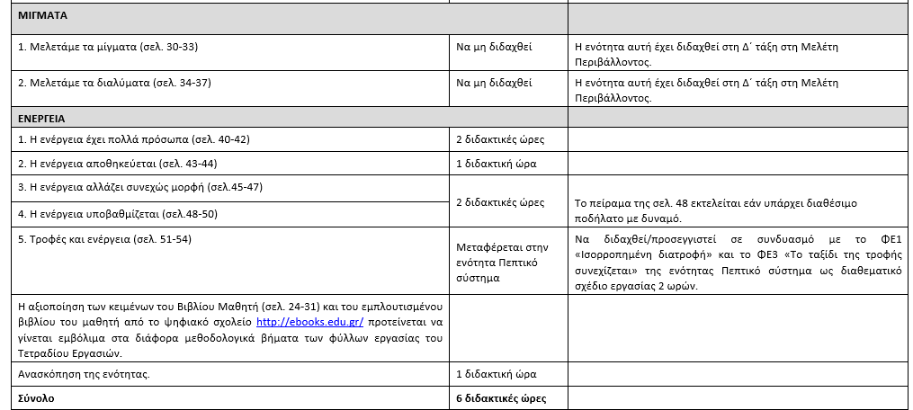
Ενδεικτικά

Slide 6
ΕΝΕΡΓΕΙΑ
1. Μορφές ενέργειας (σελ. 20-22) | 1 διδακτική ώρα | Αυτό το φύλλο εργασίας είναι πανομοιότυπο με αυτό της Ε΄ τάξης «Η ενέργεια έχει πολλά "πρόσωπα"» (σελ. 40-42), οπότε μπορεί να χρησιμοποιηθεί και για διασύνδεση με τις προηγούμενες γνώσεις για τη ενέργεια που έχουν οι μαθητές/τριες. Ή και για σύνδεση της δυναμικής ενέργειας με τις πειραματικές διαδικασίες που ακολούθησαν οι μαθητές/τριες στην ενότητα των δυνάμεων.
2. Πηγές ενέργειας (σελ. 23-25) | 1 διδακτική ώρα
3. Πετρέλαιο - Από το υπέδαφος στο σπίτι μας (σελ. 26-27) | 1 διδακτική ώρα
4. Επεξεργασία του αργού πετρελαίου (σελ. 28-30) | Να μη διδαχθεί | Οι ενότητες αυτές έχουν εξειδικευμένες πληροφορίες για την ηλικία και το γνωστικό επίπεδο των μαθητών.
5. Το πετρέλαιο ως πηγή ενέργειας (σελ. 31-32) | Να μη διδαχθεί | Οι ενότητες αυτές έχουν εξειδικευμένες πληροφορίες για την ηλικία και το γνωστικό επίπεδο των μαθητών.
6. Το πετρέλαιο ως πρώτη ύλη (σελ. 33-34) | Να μη διδαχθεί | Οι ενότητες αυτές έχουν εξειδικευμένες πληροφορίες για την ηλικία και το γνωστικό επίπεδο των μαθητών.
7. Ορυκτοί άνθρακες - Ένα πολύτιμο στερεό (σελ. 35-36) | 1 διδακτική ώρα
8. Οι ορυκτοί άνθρακες ως πηγή ενέργειας (σελ. 37-38) | Να μη διδαχθεί | Οι ενότητες αυτές έχουν εξειδικευμένες πληροφορίες για την ηλικία και το γνωστικό επίπεδο των μαθητών.
9. Φυσικό αέριο - Ένα πολύτιμο αέριο (σελ. 39-40) | 1 διδακτική ώρα
10. Το φυσικό αέριο ως πηγή ενέργειας (σελ. 41-42) | Να μη διδαχθεί | Οι ενότητες αυτές έχουν εξειδικευμένες πληροφορίες για την ηλικία και το γνωστικό επίπεδο των μαθητών.
Ενδεικτικά

Slide 7
Αναδιάρθρωση και εξορθολογισμός - Ε΄ τάξη
Φυσικά Ε΄: 3 ώρες εβδομαδιαίως
Διαθέσιμος χρόνος σχ. έτους 2016-2017: 34-36 εβδομάδες (περίπου 90 ώρες)
Προβλεπόμενη διάρκεια με το νέο εξορθολογισμό: 72 ώρες
Η ενότητα των Μιγμάτων αφαιρείται γιατί έχει μελετηθεί στη Μελέτη Περιβάλλοντος της Δ΄ τάξης.
Το φύλλο εργασίας «Τροφές και ενέργεια» από την Ενότητα Ενέργεια μεταφέρεται στο Πεπτικό Σύστημα και προτείνεται να αποτελέσει τη βάση για σχέδιο εργασίας σε συνδυασμό με το «Ισορροπημένη Διατροφή» και «Το ταξίδι της τροφής συνεχίζεται».
Η ενότητα της Μηχανικής μεταφέρεται στη ΣΤ΄ τάξη.
Αυξάνεται ο χρόνος της ανασκόπησης των ενοτήτων.
Ο πλεονάζων χρόνος προτείνεται να αξιοποιηθεί για δημιουργικές δραστηριότητες όπως το Πανηγύρι της Επιστήμης.

Slide 8
Αναδιάρθρωση και εξορθολογισμός - Στ΄ τάξη
Φυσικά Στ΄: 3 ώρες εβδομαδιαίως
Διαθέσιμος χρόνος σχ. έτους 2016-2017: 34-36 εβδομάδες (περίπου 90 ώρες)
Προβλεπόμενη διάρκεια με το νέο εξορθολογισμό: 72 ώρες
Η Μηχανική διδάσκεται στην Στ΄ τάξη.
Αυξάνονται κατά μία οι ώρες που διατίθενται στην διδασκαλία της Θερμότητας και του Αναπαραγωγικού Συστήματος.
Οι ενότητες Φυτά, Ζώα και Οικοσυστήματα αφαιρούνται γιατί καλύπτουν έννοιες που έχουν γίνει σε μικρότερες τάξεις στη Μελέτη Περιβάλλοντος και έννοιες που καλύπτονται στη Βιολογία της Α΄ & Β΄ Γυμνασίου.
Για συνεκτική παρουσίαση των συστημάτων η διδασκαλία των ενοτήτων Αναπνευστικό Σύστημα και Κυκλοφορικό Σύστημα μεταφέρεται μετά τις ενότητες Ηλεκτρομαγνητισμός, Φως και Οξέα – Βάσεις - Άλατα.
Αυξάνεται ο χρόνος για ανασκόπηση ενοτήτων και Πανηγύρι της Επιστήμης.

Slide 9
Προτεραιότητες με βάση τον παρόντα εξορθολογισμό και αναδιάρθρωση
Η διδακτέα ύλη έχει βασική αλλά όχι αποκλειστική αναφορά τα ισχύοντα σχολικά εγχειρίδια, καθώς προτείνεται η υλοποίηση σχεδίων εργασίας, η αξιοποίηση στοιχείων των «Νέων Προγραμμάτων Σπουδών» (http://ebooks.edu.gr/new/ps.php) και των διαδραστικών βιβλίων και γενικώς επιλεγμένου διαθέσιμου ψηφιακού υλικού.
Να ενταχτεί πιο γόνιμα στην εκπαιδευτική διαδικασία των Φυσικών η εκπόνηση σχεδίων εργασίας σε θέματα που προκύπτουν μέσα από τη συζήτηση με τους/τις μαθητές/τριες στην τάξη, εμπλέκοντάς τους σε μια δημιουργική ενασχόληση με διερευνητικές δραστηριότητες, πειράματα, τεχνολογικές κατασκευές, μοντέλα κ.ά..
Οι δραστηριότητες ανασκόπησης με την ολοκλήρωση των ενοτήτων να έχουν πρακτικό και βιωματικό χαρακτήρα και να μην αποτελούν (αποκλειστικά και μόνο) απλές δοκιμασίες ελέγχου των γνώσεων των μαθητών.
Προτείνεται, η ολόπλευρη συμμετοχή των μαθητών στην υλοποίηση Πανηγυριών της Επιστήμης και η δημοσιοποίηση των εργασιών τους σε όλη τη σχολική κοινότητα.

Slide 10
Προτάσεις από τα νέα Προγράμματα Σπουδών των ΦΕ που λειτουργούν ως συμπληρωματικά των ισχυόντων ΔΕΠΠΣ και ΑΠΣ
Στην προσπάθεια αυτή ελήφθησαν υπόψη και μελετήθηκαν τα «Νέα Προγράμματα Σπουδών» που ισχύουν παράλληλα στα ισχύοντα ΔΕΠΠΣ και ΑΠΣ των Φυσικών και γίνεται αναφορά στα καινοτόμα στοιχεία που αυτά περιέχουν, όπως:
Η σύνδεση Φυσικών Επιστημών και Τεχνολογίας
Η αξιοποίηση της Ιστορίας των Φυσικών Επιστημών
Η προώθηση του στόχου κατανόησης της Φύσης των Φυσικών Επιστημών
Η σύνδεση Επιστήμης, Τεχνολογίας, Κοινωνίας, Περιβάλλοντος
ΝΠΣ
Οδηγός Εκπαιδευτικού

Slide 11
Το εκπαιδευτικό υλικό του μαθήματος των Φυσικών
Το μάθημα των Φυσικών της Ε΄ και Στ΄ τάξης του Δημοτικού Σχολείου υποστηρίζεται από τη σειρά των εγχειριδίων «Φυσικά – Ερευνώ και Ανακαλύπτω», η οποία περιλαμβάνει για κάθε τάξη το Τετράδιο Εργασιών, το Βιβλίο Μαθητή και το Βιβλίο Εκπαιδευτικού.
Σε κάθε τάξη, η εκπαιδευτική διαδικασία για κάθε θεματικό αντικείμενο διαμορφώνεται με βάση τα Φ.Ε. του Τετραδίου Εργασιών, το οποίο είναι το κύριο, βασικό εγχειρίδιο του μαθήματος.
Βασική στόχευση είναι να προωθείται η ανακαλυπτική - διερευνητική μάθηση μέσω της κατάλληλης αξιοποίησης του προσφερόμενου υλικού, αλλά και υλικού που θα αντλήσουν οι εκπαιδευτικοί από άλλες αξιόπιστες πηγές:
συμπληρωματικό προς το ισχύον πρόγραμμα σπουδών των Φ.Ε. Δημοτικού,
διαδραστικά βιβλία,
έγκυρα εκπαιδευτικά σενάρια,
έγκυρους δικτυακούς τόπους,
επιστημονικούς φορείς,
δοκιμασμένες προτάσεις εκπαιδευτικών ή εκπαιδευτικών κοινοτήτων μάθησης, κ.λπ..

Slide 12
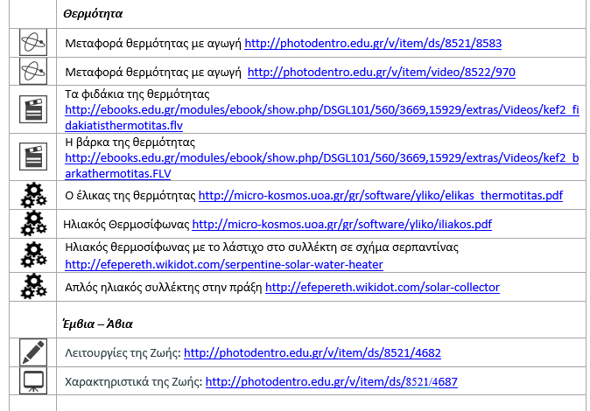
Παραδείγματα προτεινόμενου
Συμπληρωματικού υλικού

Slide 13
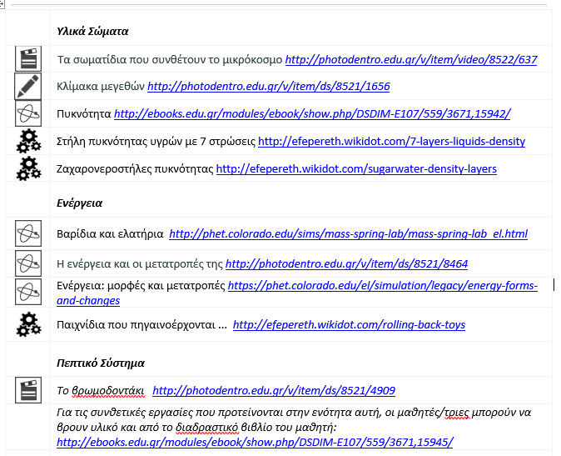
Παραδείγματα προτεινόμενου
Συμπληρωματικού υλικού

Slide 14
Μεθοδολογική προσέγγιση: φάση της ολοκλήρωσης/ ανασκόπησης
Στο πλαίσιο της αναδιάρθρωσης και εξορθολογισμού της διδακτέας ύλης και των ωρών του μαθήματος Φυσικά Ε΄ και Στ΄ Δημοτικού ελήφθη μέριμνα ώστε να υπάρχει χρόνος για δημιουργικές δραστηριότητες ανακεφαλαίωσης, αναπλαισίωσης της γνώσης και αναστοχασμού επί των όσων μελέτησαν οι μαθητές/τριες.
Στη φάση της ανασκόπησης κάθε ενότητας μπορεί να πραγματοποιηθεί ποικιλία δραστηριοτήτων, όπως:
μικρά σχέδια εργασίας - τεχνολογικές κατασκευές,
επίλυση προβλημάτων-γρίφων,
ατομικοί και ομαδικοί εννοιολογικοί χάρτες,
αφίσες (που συνδέουν την επιστήμη, το περιβάλλον, την τεχνολογία και την κοινωνία),
δημιουργία ιστορικών αφηγήσεων με πρωταγωνιστές επιστήμονες,
δημιουργία παιχνιδιών, πραγματοποίηση ατομικών και ομαδικών δοκιμασιών (προφορικών και γραπτών).

Slide 15
Μεθοδολογική προσέγγιση: Πανηγύρι της Επιστήμης
Προτείνεται με την ολοκλήρωση των ενοτήτων προς το τέλος του σχολικού έτους, να πραγματοποιηθεί στη σχολική μονάδα με τη συμμετοχή της Ε΄ & Στ΄ τάξης Πανηγύρι της Επιστήμης, στο οποίο οι μαθητές/τριες θα παρουσιάσουν στη σχολική κοινότητα (μαθητές, εκπαιδευτικούς, γονείς) πειράματα, τεχνολογικές κατασκευές και άλλο υλικό (εννοιολογικούς χάρτες, αφίσες, κείμενα, …) που δημιούργησαν ολόκληρη τη χρονιά στο πλαίσιο του μαθήματος.
http://lsg.ucy.ac.cy/other/sciencefair/
http://9dim-rethymn.reth.sch.gr/contents_gr/scilab/3rd_sci.fair.htm
http://www.youblisher.com/p/785466-Olympic-School-Patrinopoulos-Karakosta-pdf/
http://efepereth.wikidot.com/science-fair-intro

Slide 16
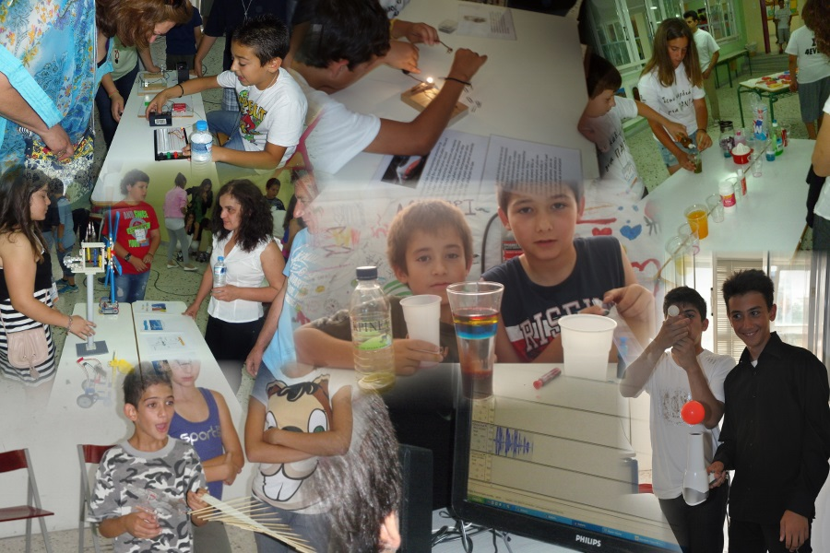

Slide 17
Συνοψίζοντας (1)
Ως προς τη μεθοδολογική προσέγγιση & βασιζόμενοι/ες στις κατευθύνσεις των σχολικών εγχειριδίων επιδιώκεται:
η προώθηση της διερεύνησης μέσω της διατύπωσης ερευνητικών ερωτημάτων και προβλημάτων γρίφων
η ενεργός εμπλοκή των μαθητών/τριών σε βιωματικές δραστηριότητες και πειραματισμό με απλά υλικά – εργασία σε ομάδες (συνεργατική διερεύνηση)
-η εξασφάλιση και ο χειρισμός υλικών από τους μαθητές/τριες - και ο πειραματισμός με απλά υλικά

Slide 18
Συνοψίζοντας (2)
Ως προς την μεθοδολογική προσέγγιση & βασιζόμενοι/ες στις κατευθύνσεις των σχολικών εγχειριδίων επιδιώκεται:
η ανασκόπηση ενοτήτων με εναλλακτικές προσεγγίσεις: επέκταση δραστηριοτήτων, αξιοποίηση διδακτικών στρατηγικών, ιδιοκατασκευές,
η πραγματοποίηση Πανηγυριού της Επιστήμης,
η προώθηση της γλώσσας των Φυσικών Επιστημών – και ο Αναστοχασμός (θεμελιώδη στοιχεία της μεθοδολογικής προσέγγισης),
- η αξιοποίηση των ΤΠΕ εφόσον αυτές έχουν προστιθέμενη εκπαιδευτική αξία.

Slide 19
Συνοψίζοντας (3)
Ως προς την μεθοδολογική προσέγγιση & βασιζόμενοι/ες στις κατευθύνσεις των σχολικών εγχειριδίων επιδιώκεται:
η αξιοποίηση (προαιρετικά) των προτάσεων και του υλικού των NΠΣ,
η διδακτέα ύλη να έχει βασική αλλά όχι αποκλειστική αναφορά τα ισχύοντα σχολικά εγχειρίδια,
- η υλοποίηση σχεδίων εργασίας (μικρά πρότζεκτ),
η αξιοποίηση στοιχείων από τον οδηγό εκπαιδευτικού του ΝΠΣ,
η αξιοποίηση των διαδραστικών βιβλίων &
- γενικώς επιλεγμένου διαθέσιμου ψηφιακού υλικού.

Slide 20
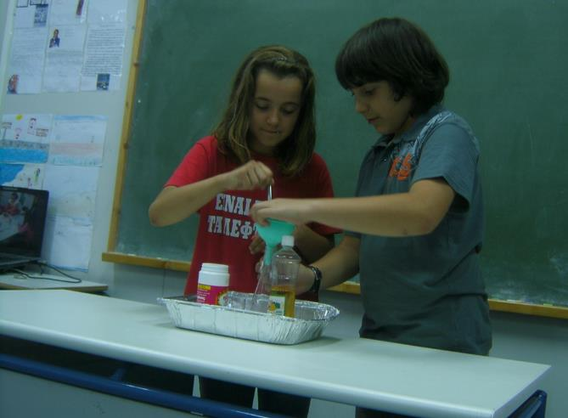
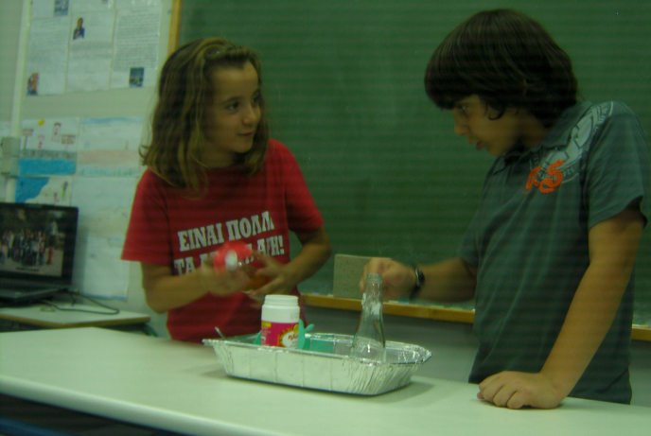
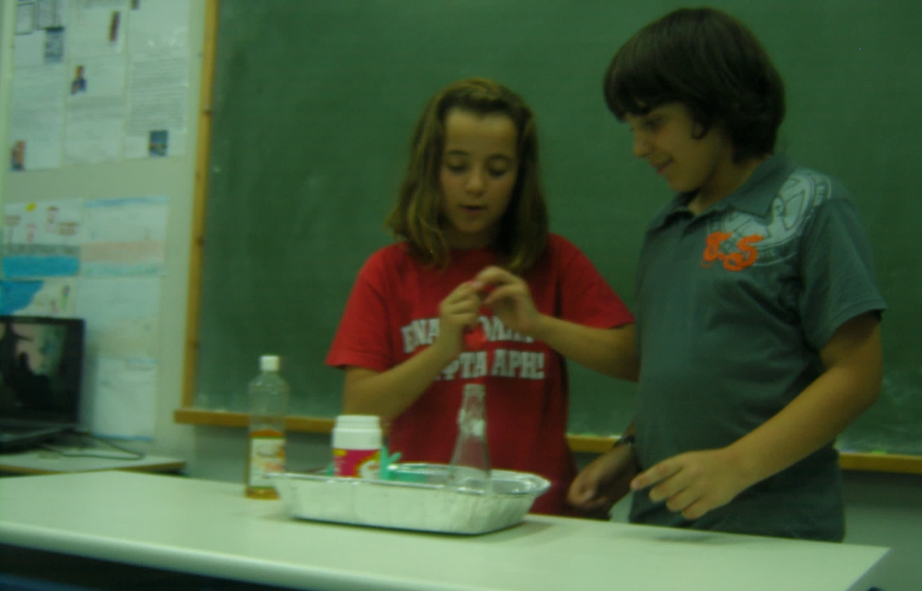
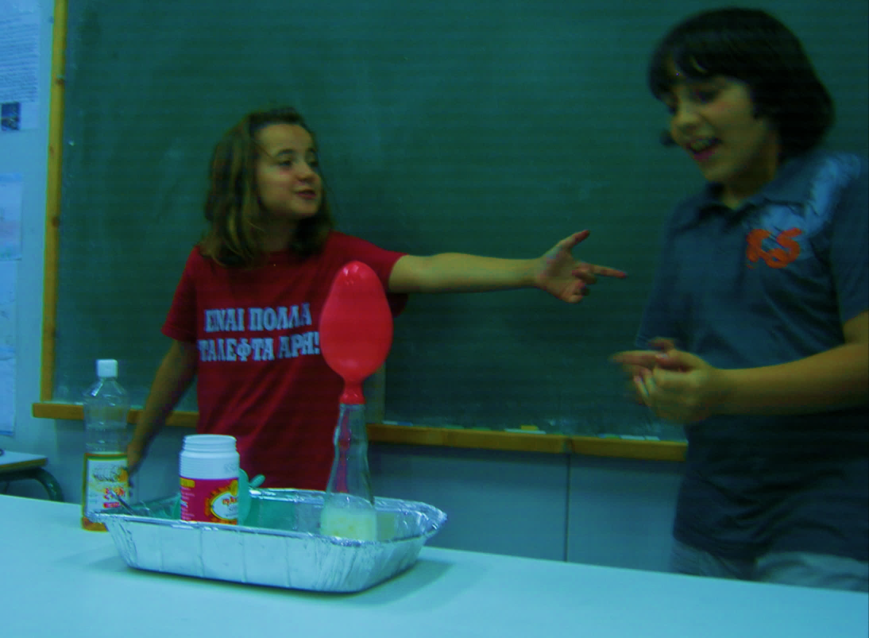

Slide 21
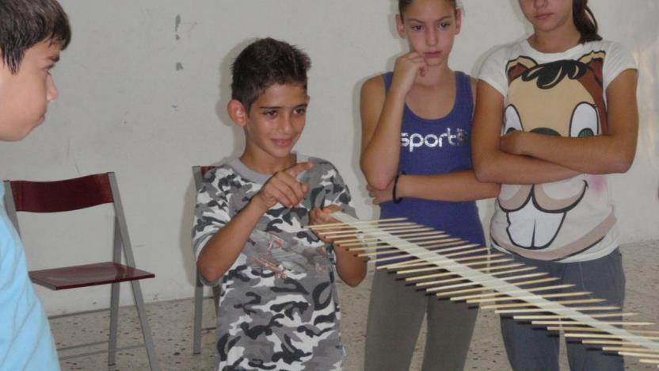
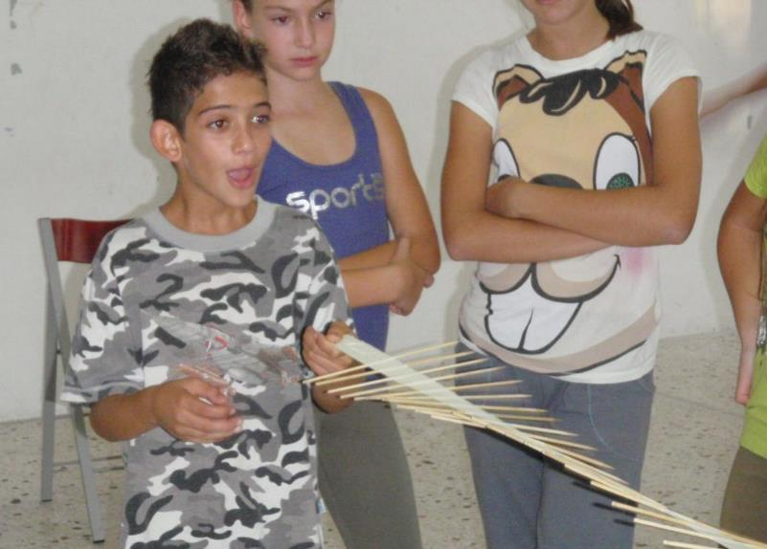

Slide 22
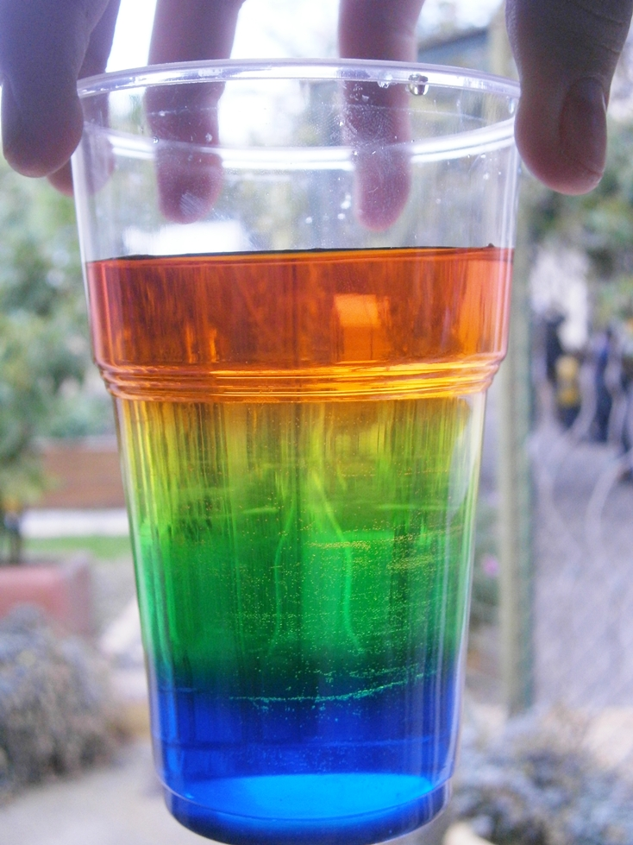
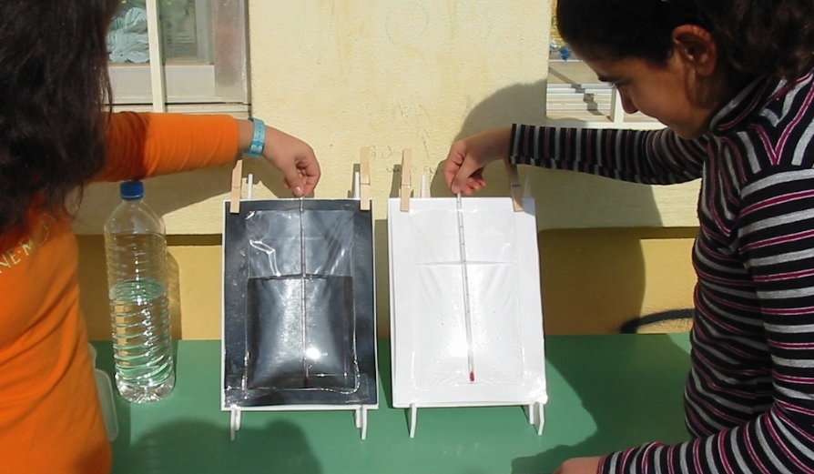
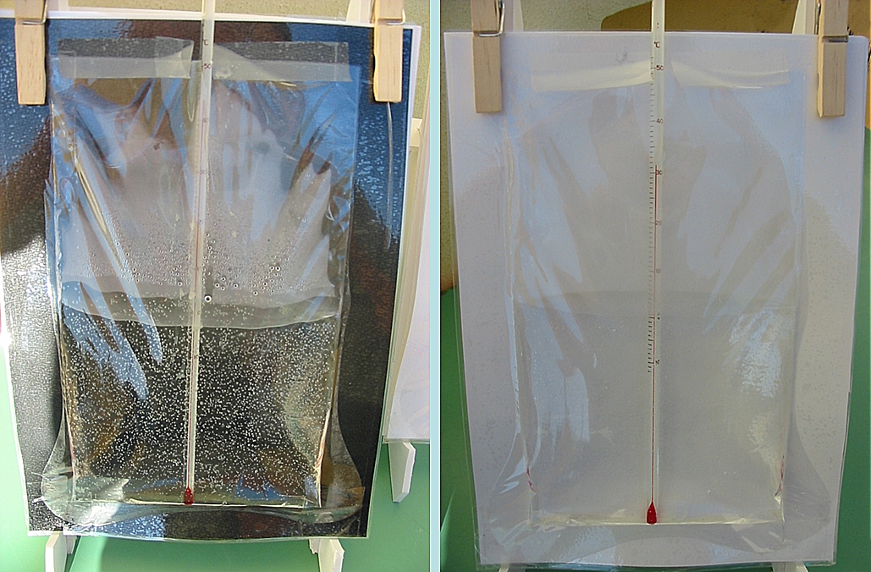

Slide 23
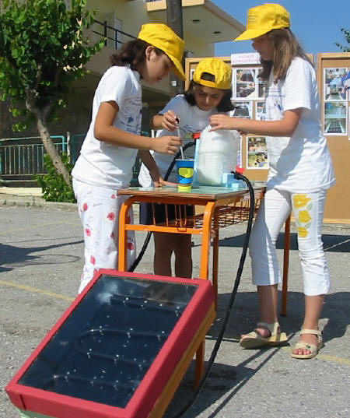
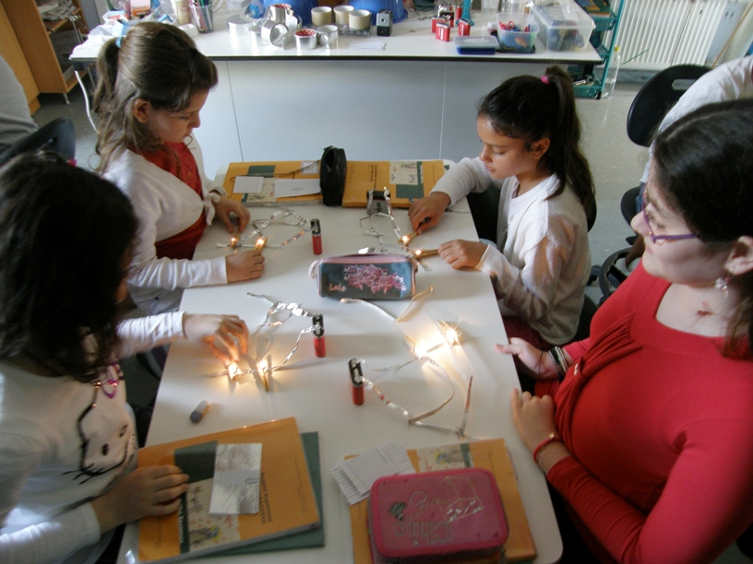

Slide 24
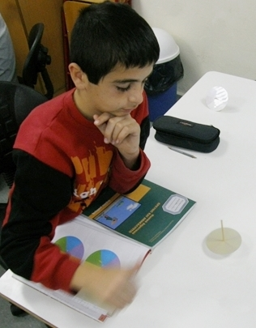
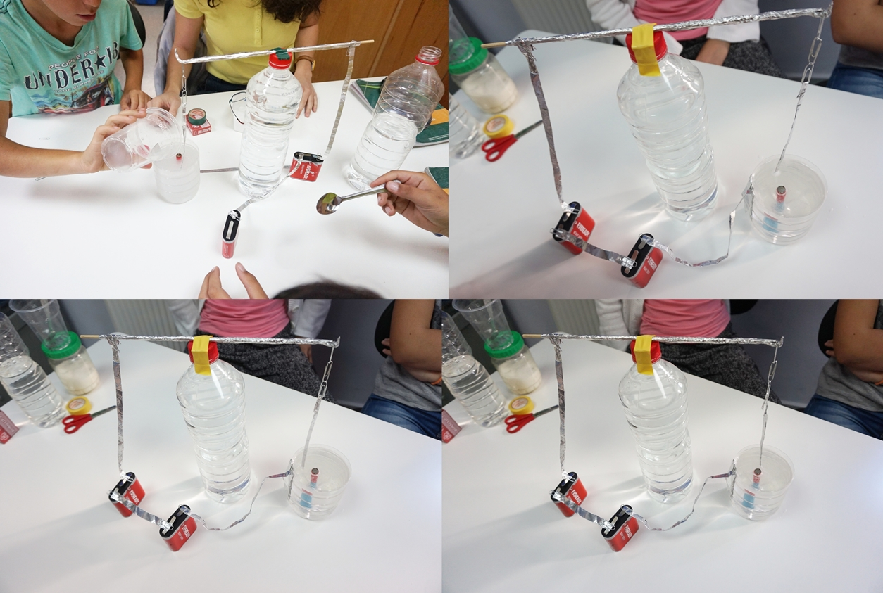

Slide 25
Καλή σχολική χρονιά!

Slide 26
Παράρτημα

Slide 27
Η μεθοδολογική προσέγγιση του διδακτικού εγχειριδίου
Η μεθοδολογική προσέγγιση που ακολουθείται στο Τετράδιο Εργασιών του Μαθητή, δίνει έμφαση στη διερεύνηση και στις πειραματικές διαδικασίες από τους/τις μαθητές /τριες και όχι στην απομνημόνευση της γνώσης.
Συγκεκριμένα, ακολουθώντας για κάθε θεματικό αντικείμενο τα πέντε μεθοδολογικά βήματα των Φ.Ε. του Τετραδίου Εργασιών:
παρωθείται το ενδιαφέρον των μαθητών/τριών,
διατυπώνονται ερωτήματα και καταγράφονται υποθέσεις από τους/τις μαθητές/τριες,
εκτελούνται πειράματα με απλά μέσα και υλικά από τους ίδιους τους μαθητές/τριες σε ομάδες,
καταγράφονται παρατηρήσεις και συμπεράσματα από τα πειράματα,
γίνονται εφαρμογές και γενικεύσεις των συμπερασμάτων.

Slide 28
Μεθοδολογική προσέγγιση: Δίνοντας «φωνή» στους μαθητές και η σημασία της εξασφάλισης των υλικών
Είμαστε ανοικτοί/ές να αξιοποιήσουμε τις ιδέες και τα υποθέματα που θα προκύψουν από τους/τις μαθητές/τριες, εφόσον εξυπηρετούν την επίτευξη των επιδιωκόμενων στόχων του μαθήματος, δίνοντάς τους φωνή και καθιστώντας τους συνδιαμορφωτές της διδακτικής μαθησιακής διαδικασίας.
Η διδακτική διαδικασία μπορεί να εμπλουτιστεί με την εισαγωγή και άλλων πειραμάτων ή τεχνολογικών κατασκευών από τους/τις μαθητές/τριες
π.χ. κατασκευή ενός φακού με απλά υλικά στην ενότητα του ηλεκτρισμού,
ενός προβλήματος-γρίφου "μπορούν οι σκιές να έχουν χρώματα;" ή "γιατί το ουράνιο τόξο έχει αυτό το σχήμα και αυτά τα χρώματα;" στην ενότητα του φωτός
Απαραίτητη προϋπόθεση για την επιτυχία του μαθήματος είναι η εξασφάλιση των υλικών για την εκτέλεση πειραμάτων και τη δημιουργία κατασκευών από τους/τις μαθητές/τριες.
Ανοικτή ανακαλυπτική-
διερευνητική διαδικασία
που προσιδιάζει στην επιθυμητή
φύση των Φ.Ε. και ταυτόχρονα
ανταποκρίνεται στις ανάγκες
και τα ενδιαφέροντα των
μαθητών/τριών.

Slide 29
Μεθοδολογική προσέγγιση: εργασία σε ομάδες, φύση της επιστήμης & αναστοχασμός
Είναι σημαντικό στο μάθημα των Φυσικών οι μαθητές/τριες να εργάζονται σε ομάδες, γιατί έτσι:
- εξασφαλίζεται η αλληλεπίδραση και η συμμετοχή όλων των μαθητών/τριών στη διδακτική-μαθησιακή διαδικασία, όπως ο χειρισμός των υλικών, η εμπλοκή τους σε επιστημονικές διαδικασίες, η διατύπωση απόψεων, επιχειρημάτων, συμπερασμάτων, κ.λπ.
- αποτυπώνεται μια πιο επιθυμητή εικόνα για τις Φ.Ε. και πως αναπτύσσεται η επιστημονική γνώση, καθώς οι μαθητές όπως και οι επιστήμονες εργάζονται σε ομάδες, συνεργάζονται, αλληλεπιδρούν, ανταλλάσσουν επιχειρήματα προσπαθώντας να λειτουργήσουν αντικειμενικά και δεοντολογικά, σημειώνουν επιτυχίες και αποτυχίες, επηρεάζονται από τα πιστεύω τους, την κοινωνία και την κουλτούρα κάθε εποχής.
Μάλιστα όλα τα παραπάνω αν συμβαίνουν κατά τη διάρκεια της μαθησιακής διαδικασίας καλό είναι να αναδεικνύονται με έναν αναστοχαστικό τρόπο (μια θεμελιώδη διδακτική στρατηγική που θα πρέπει να χαρακτηρίζει τη διδασκαλία). Π.χ.
- «Πώς εργαστήκαμε για να καταλήξουμε στο συμπέρασμα αυτό;»
- «Πώς συμβαίνει οι ομάδες να καταγράψατε διαφορετικές παρατηρήσεις;»
- «Παρατηρήσατε το ίδιο θερμόμετρο και καταγράψατε διαφορετική θερμοκρασία. Πώς μπορεί να συμβαίνει αυτό;»

Slide 30
Μεθοδολογική προσέγγιση: Ο καθοριστικός ρόλος της γλώσσας
Στις μέρες μας τονίζεται ο καθοριστικός ρόλος της γλώσσας στη μαθησιακή διαδικασία των Φ.Ε. (όπως και σε κάθε γνωστικό αντικείμενο) που θα προσφέρει τη δυνατότητα στους/στις μαθητές/τριες να χρησιμοποιήσουν το λόγο κατάλληλα και θα εξοικειωθούν σταδιακά με την επιστημονική ορολογία, χωρίς βέβαια αυτό να τους επιβάλλεται, καθώς δεν είναι την ίδια χρονική στιγμή όλοι/ες οι μαθητές/τριες έτοιμοι/ες να κατανοήσουν μια έννοια με τον ίδιο τρόπο.
Για παράδειγμα, κατά τη διάρκεια μιας συζήτησης για τη διάδοσης του φωτός, ο/η εκπαιδευτικός μπορεί μέσω μιας διερεύνησης να αναδείξει σταδιακά (και να σημειώσει ίσως στον πίνακα) λέξεις/ορολογία που χρησιμοποιούν οι επιστήμονες σε σχέση με την καθημερινή γλώσσα («το φως ταξιδεύει» – «το φως διαδίδεται», «ίσια – ευθύγραμμα») παρακινώντας τους/τις μαθητές/τριες στο μάθημα των Φ.Ε. να επιδιώκουν να μιλούν και να πράττουν - στο βαθμό που μπορούν - όπως οι επιστήμονες, γεφυρώνοντας και όχι επιβάλλοντας- τον καθημερινό λόγο των μαθητών με τον λόγο των ΦΕ.
Θα πρέπει να αποφεύγεται η άσκοπη απομνημόνευση όρων (π.χ. ονοματολογία δοντιών,…) ή επιστημονικών κειμένων από το Βιβλίο του Μαθητή.

Slide 31
Μεθοδολογική προσέγγιση: Αξιοποίηση διδακτικών εργαλείων στο μάθημα των Φυσικών
Για να επιτευχθεί καλύτερο μαθησιακό αποτέλεσμα στη διδασκαλία των Φ.Ε. καλό είναι να αξιοποιούνται κατάλληλα επιλεγμένες διδακτικές τεχνικές ή εργαλεία, όπως:
η αξιοποίηση γεγονότων από την ιστορία των Φυσικών Επιστημών (αφηγηματική τεχνική, γραμμή του χρόνου, κ.ά.),
οι πειραματικές δραστηριότητες,
οι τεχνολογικές κατασκευές,
οι ερωτήσεις,
η ομαδική συζήτηση και ο διάλογος,
οι μεταφορές και οι αναλογίες,
η επίλυση προβλημάτων,
τα νοητικά πειράματα,
οι εννοιολογικοί χάρτες,
η κατασκευή μοντέλων,
η επιχειρηματολογία - ακαδημαϊκή αντιπαράθεση,
η δραματοποίηση και το παιχνίδι ρόλων,
η προσομοίωση στον ηλεκτρονικό υπολογιστή και γενικότερα η αξιοποίηση των ΤΠΕ κ.λπ.

